Slide 1
XXXX
Modelagem de Dados
Eduardo Furlan Miranda
2025-07-01
Adaptado de: WERLICH, C. Modelagem de Dados. Londrina: EDE SA, 2018. ISBN 978-85-522-1154-9.

Slide 2
Introdução a Sistemas Gerenciadores de Bancos de Dados (SGDB)
Bancos de dados são essenciais para o sucesso de grandes corporações e para o desenvolvimento de softwares
Analisar informações de consumo de clientes pode trazer mais lucratividade para as empresas
Ao projetar um banco de dados, deve-se considerar o conjunto de aplicações que deverão utilizar estes dados
O analista de sistemas deverá propor soluções, levando em consideração o volume de informações que deverá ser armazenado

Slide 3
O que é um Banco de Dados
Conjunto de dados ou informações relacionadas entre si
  Coleções inter-relacionados de arquivos que visam auxiliar vários sistemas
Coletânea de dados duráveis e acessíveis a vários softwares da empresa
  Os dados que só podem ser apagados do banco de dados através de alguma função específica e permissão
Exemplo de uso: matrícula em uma faculdade
  Dados pessoais e acadêmicos são cadastrados em um banco de dados
  Diferentes sistemas (e.g., secretaria, financeiro) podem usar a mesma base de dados

Slide 4
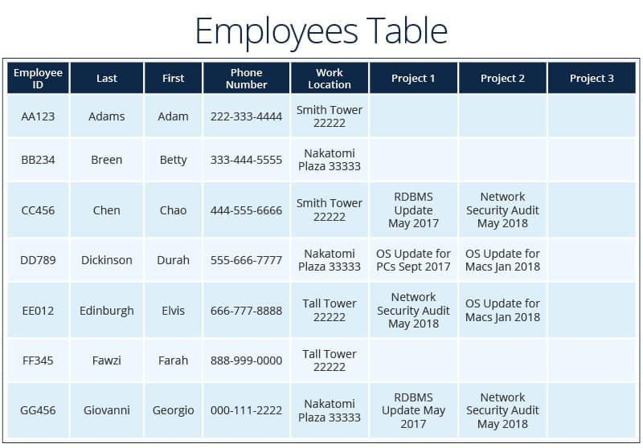

Slide 5
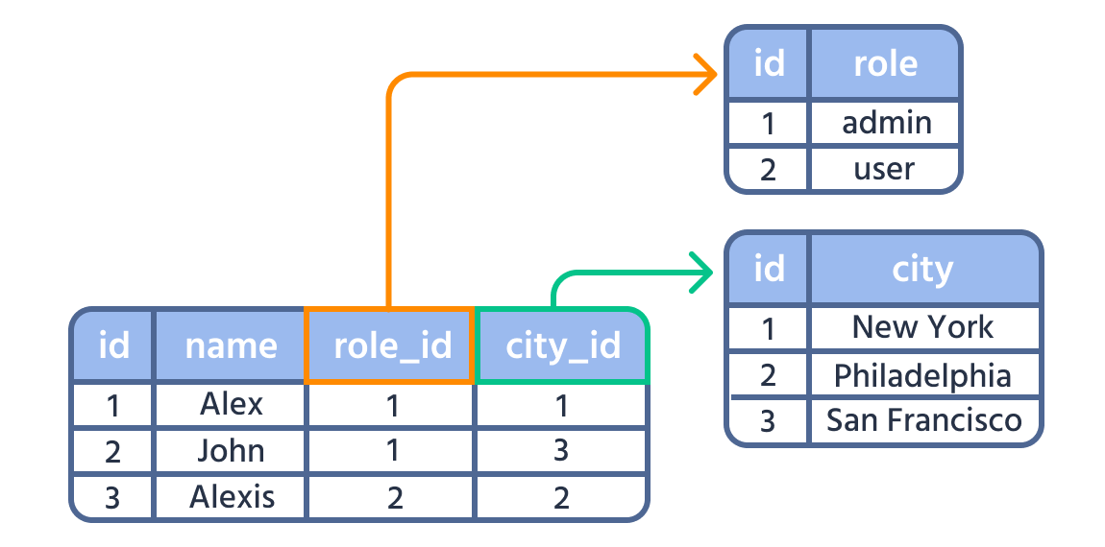

Slide 6
O que é um SGBD
Software cuja finalidade é gerenciar as informações de um banco de dados
  Também deve organizar, acessar, controlar e proteger as informações contidas no banco de dados
Tem por objetivo facilitar a vida do programador ou analista
  Deixando-o livre para pensar na modelagem e não em questões técnicas de armazenamento de dados
Constituído por um conjunto de dados associados a um conjunto de programas para acesso a esses dados
  Projetado para gerenciar grandes volumes de informações, chegando a exabytes
Finalidade garantir de que as informações estejam seguras
  Protegendo de ataques indevidos ou problemas ocasionados por erros de software ou hardware

Slide 7
Centralização e Compartilhamento de Dados
O objetivo geral de um banco de dados (BD) é centralizar as informações em um computador ou servidores
  Compartilhamento dos dados entre os mais diversos sistemas
O acesso ao BD por diversas aplicações usa de regras específicas
  Para garantir tanto a segurança quanto a integridade
Com muitos usuários acessando os dados, podem ocorrer acessos concomitantes à mesma informação
  Para este tipo de evento, o controle de concorrência é uma das finalidades essenciais de um SGBD
  Técnicas utilizadas para garantir a propriedade de isolamento de transações que estão sendo executadas ao mesmo tempo
O SGBD pode ser distribuído por diversos computadores
  No mesmo local ou em locais diferentes (espaços, cidades, países)
  Cada local físico diferente passa a receber o nome de nó

Slide 8
Funções Essenciais de um SGBD
Permite aos seus usuários a pesquisa em um banco de dados para recuperar, alterar e gerar relatórios de informações
Proteção e recuperação dos dados quando houver problemas de hardware ou software
Segurança a acessos indevidamente autorizados
  Usuários são registrados no SGBD e possuem seu acesso protegido por senha
  Impõe limitação de acessos a uma determinada categoria de usuários
Administração da redundância e a restrição de integridade dos componentes do banco
  A integridade é a garantia de que a informação armazenada no banco de dados esteja correta
  Recurso de backup (cópia de segurança) é um fator fundamental que o SGBD deve possuir

Slide 9
Requisitos ACID de um SGBD: transações
O conjunto de requisitos de um SGBD recebe o nome de ACID
  Dos termos em inglês: atomicity, consistency, isolation, durability
O SGBD escolhido pela empresa deve possuir os fatores ACID para garantir uma transação correta no BD
Uma transação é um processo ou um determinado programa
  Pode incluir vários BDs ou somente uma parte do BD
  Realiza atividades como consultas, alterações e até exclusão de informações da base de dados
É uma consequência da efetivação de um programa ou rotina que acessa e possivelmente atualiza vários itens de dados
  É o resultado da execução de um programa de usuário escrito em uma linguagem de manipulação de alto nível ou em uma linguagem de programação, como Java, C# ou SQL

Slide 10
Requisitos ACID de um SGBD: propriedades
Atomicidade: garante que nenhuma ou a totalidade das operações da transação sejam realizadas com sucesso
  Caso haja algum problema, o SGBD reestabelece os dados antigos através de um log de transação
Consistência: preserva as regras impostas no banco de dados
  Assim que a transação for finalizada, todos os dados devem estar íntegros
Isolamento: é a segurança de que uma transação não interfira no trabalho de outra
  Alterações feitas por transações simultâneas precisam ser isoladas
  Somente após o término de uma transação, ela estará liberada para receber outras
Durabilidade: é a certeza de que após uma transação ser realizada com sucesso, os resultados fiquem gravados no banco de dados
  Mesmo se algum problema tenha ocorrido, como a queda do sistema
  Também conhecida como persistência em um meio de armazenamento confiável e seguro

Slide 11
Características e Evolução dos SGBDs
Principais características de um SGBD incluem:
  Natureza autodescritiva e abstração de dados
  Isolamento entre programas e dados
  Suporte a diversas visões dos dados
    Partes da base de dados, tabelas virtuais ou consultas armazenadas
  Transações para múltiplos usuários e compartilhamento de dados
Primeiros bancos de dados (meados de 1960 a 1980)
  Modelos: hierárquico (estrutura rígida, tipo árvore) e de rede (teia conectada, com restrições de relacionamentos)
Bancos de dados relacionais surgiram comercialmente em 1980
  O projeto físico lida com os detalhes de como os dados são guardados e como as transações são realizadas no banco de dados
  Usuários têm uma representação conceitual de dados, omitindo detalhes de armazenamento (abstração de dados)
Evoluções modernas e novas tendências
  BD relacionais/objetos (com recursos de OO, como herança)
  BD para web com XML (permite comunicação entre sistemas diferentes)
  BD para nuvem (uma empresa na nuvem cuida dos detalhes)

Slide 12
SGBDs Populares Atualmente
Alguns SGBDs que se destacam atualmente:
  Oracle: proprietário, para médias e grandes empresas, alto desempenho e segurança
    Recursos para computação em nuvem, big data, multiplataformas
  SQL Server: da Microsoft, versões gratuitas e pagas, estável e seguro
    Novas versões permitem funcionar em LINUX e Container Docker
  MySQL: open source, pertence ao Oracle, alta capacidade de processamento de transações
    Cuidado redobrado com segurança por ser código aberto
  Postgree: open source, para sistemas mais robustos e grandes bases, com controle de concorrência sofisticado
Outros exemplos incluem: Access (da Microsoft), Firebird e DB2 (da IBM)
O melhor modelo de banco de dados é aquele que melhor atende às necessidades do cliente
  Necessário levar em conta a infraestrutura, os recursos disponíveis e as reais necessidades

Slide 13
Funcionalidades Comuns dos SGBDs
Um SGBD permite diversas operações sobre entidades e dados:
  Inclusão, exclusão, seleção, ordenação e junção de registros de entidades
  Cópia e exclusão de entidades
  Estabelecimento de relações entre entidades e criação de chaves
Capacidade de interoperabilidade e estruturação:
  Importação ou exportação de dados entre outras bases de dados
  Alteração da estrutura de campos e entidades
Suporte a consultas e relatórios da base de dados
Controle de acesso e necessidade de atualização profissional:
  Criação de usuários com permissão de acesso individualizados
  Profissionais devem acompanhar a constante evolução dos SGBDs

